Slide 1
Презентация к НОД по социальному миру: «Знакомство с электричеством» (старшая группа)
Подготовила: воспитатель Болдырева О.А.

Slide 2
Сегодня день у нас особый,
Я приглашаю всех друзья,
А вы со мной идти готовы?
В чудесный мир зову вас я!
Там побывать мечтает каждый,
Чтоб прикоснуться к волшебству.
Мы оживлять предметы будем,
И в этом я вам помогу.

Slide 3
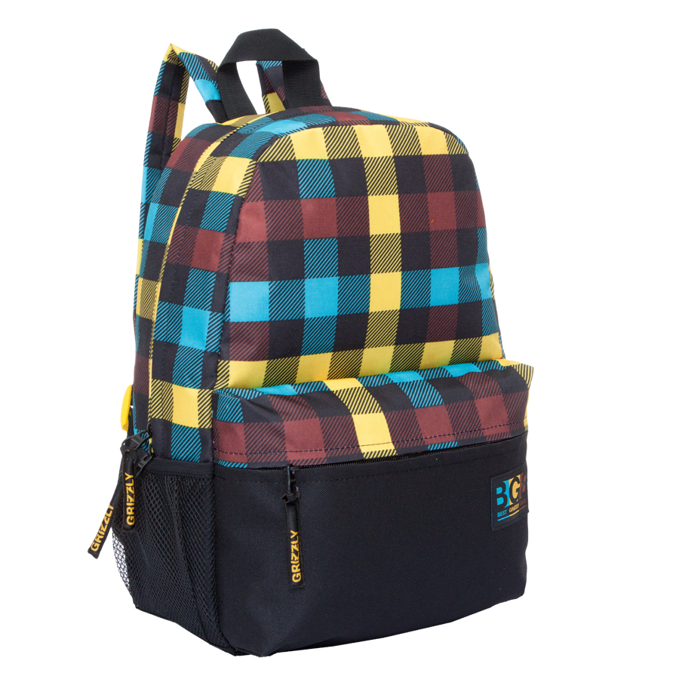
Ребята, а вы любите путешествовать? Хотите, мы сегодня отправимся в путешествие? Но сначала нужно собраться в дорогу.
Давайте положим в рюкзачок все самое необходимое. В первую очередь надо взять с собой дружбу, ведь без нее нам будет очень трудно в пути. Как вы думаете, что еще необходимо взять с собой? (Знание, взаимовыручку, дисциплину, улыбку, хорошее настроение.)

Slide 4
Дом — стеклянный пузырек,
А живет в нем огонек,
Днем он спит, а как проснется,
Ярким пламенем зажжется.
(Лампа)

Slide 6
Что за зверь сидит в розетке?
Из какой сбежал он клетки?
Как на свет он появился?
И в розетке поселился?
(Электрический ток)

Slide 9
Есть помощники у нас. Труд они нам облегчают, Время наше сберегают. А приходится им братцы, Электричеством питаться. Всем понятно и без спора, Это – электроприборы.

Slide 10
Ходит-бродит по коврам,
Водит носом по углам.
Где прошел – там пыли нет,
Пыль и сор – его обед.
(пылесос)

Slide 12
Чудо-ящик – в нем окно,
В том окошечке – кино.
(телевизор)

Slide 14
Закипает изнутри
И пускает пузыри.
(электрочайник)

Slide 16
Гладит платья и рубашки, Отутюжит нам кармашки. Он в хозяйстве верный друг – Имя у него …
(утюг)

Slide 18
Сушит ветер-суховей
Кудри мамочки моей.
(фен)

Slide 20
Эта прачка-автомат
Нам стирает всё подряд.
(стиральная машинка)

Slide 22
В нашей кухне целый год
Дед Мороз в шкафу живет.
(холодильник)

Slide 23
Физкультминутка «Рябинка»
На холме стоит рябинка, Держит прямо, ровно спинку. (Потягивания - руки вверх.) Ей не просто жить на свете — Ветер крутит, вертит ветер. (Вращение туловищем вправо и влево.) Но рябинка только гнётся, Не печалится — смеётся. (Наклоны в стороны.) Вольный ветер грозно дует На рябинку молодую. (Дети машут руками, изображая ветер.)

Slide 26
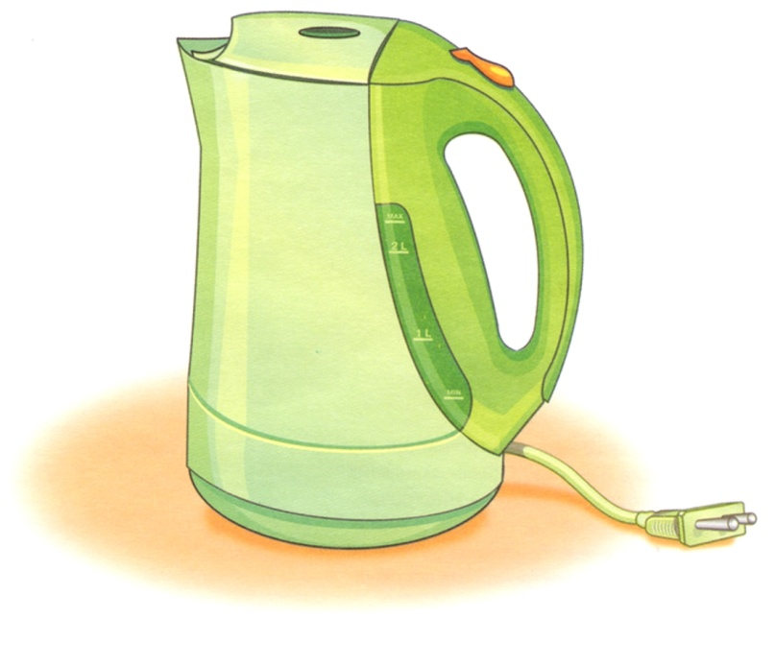
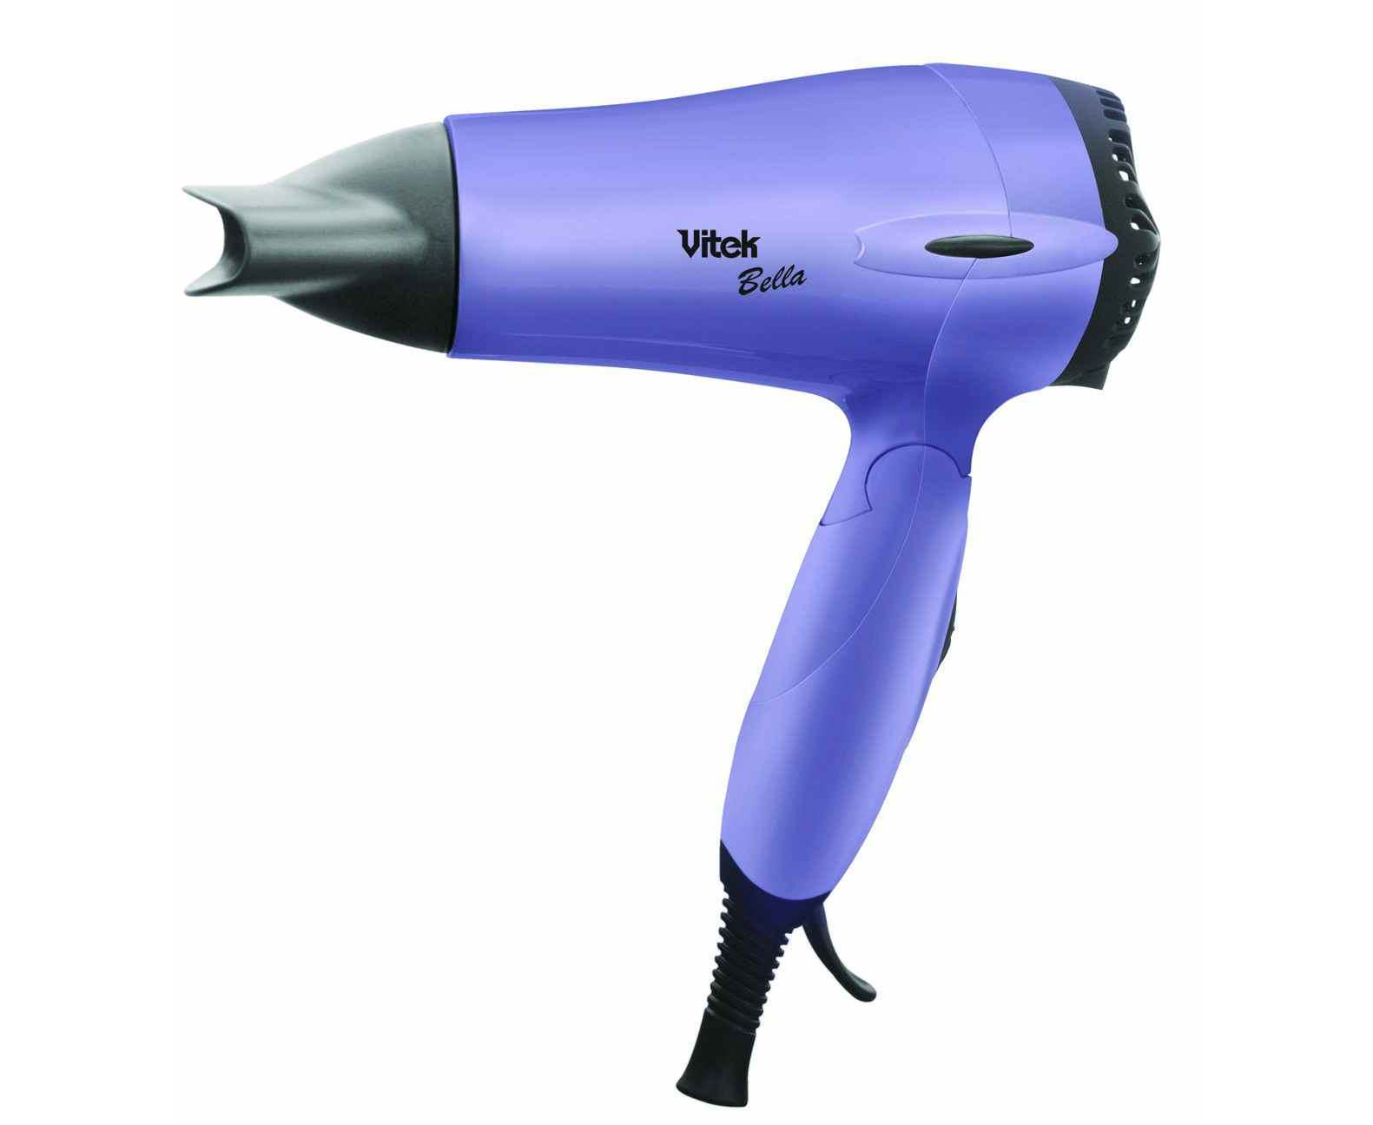

Slide 27
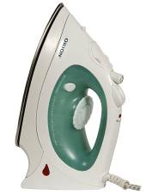
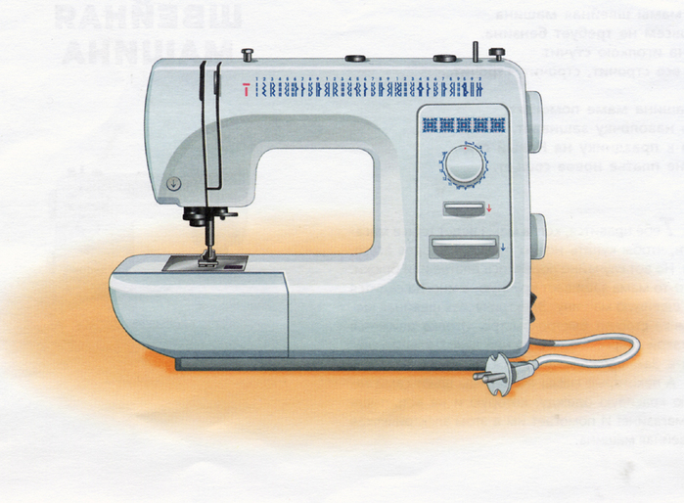
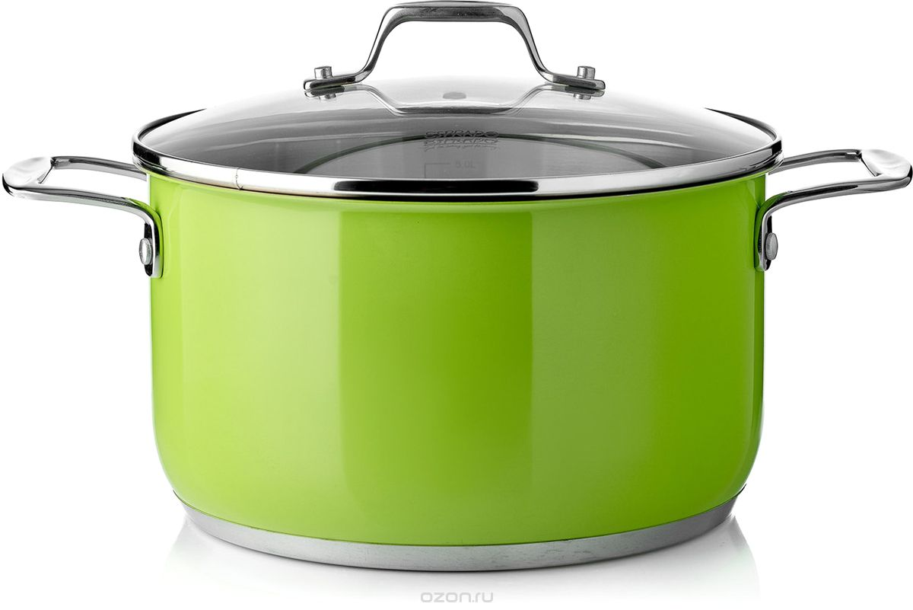

Slide 29
Правила обращения с электричеством

